Slide 1

Asistencia financiera para estudiantes y familias de escuelas secundarias de Nueva Jersey
Año académico 2027-28

Slide 2
La misión
La Autoridad de Asistencia al Estudiante de Educación Superior es la única agencia estatal con la única misión de proporcionar a los estudiantes y familias los recursos financieros e informativos para continuar su educación más allá de la escuela secundaria.
Autoridad de Asistencia al Estudiante de Educación Superior
2
Notes:
Información detallada de HESAA:
Sesión de asistencia financiera
Días de FAFSA
Manuales: asistencia estatal y federal, diccionario de asistencia financiera, guía de préstamos estudiantiles y el manual Reach Higher the College Planning.
Folletos: Los ocho pasos para solicitar, el gráfico de planificación financiera y los folletos del programa están disponibles de forma gratuita.
REAL $101 Sesiones de conocimientos financieros básicos en el lugar

Slide 3
Requisito de graduación para la solicitud de asistencia financiera:
FAFSA, o si corresponde
Solicitud alternativa para NJ DREAMERS o una exención aprobada
Requisito de graduación de la escuela secundaria de Nueva Jersey para los estudiantes de las clases que se gradúan en 2025, 2026 y 2027:
  Crea conciencia sobre los recursos de asistencia financiera para que los estudiantes de Nueva Jersey puedan cursar estudios postsecundarios.
  Determina la elegibilidad para la asistencia financiera federal (solo FAFSA) y estatal.
  Empodera a los estudiantes a tomar decisiones informadas sobre el proceso de selección universitaria.
  Destaca que un título universitario es accesible y asequible para muchos residentes de Nueva Jersey.
Notes:
Porteros de los fondos de asistencia financiera.

Slide 4
Objetivos de la Oficina de Ayuda Financiera
El objetivo principal es ayudar a los estudiantes a pagar la universidad y se logra mediante:
  Evaluar la capacidad de la familia para pagar los costos educativos
  Distribuir recursos limitados de manera equitativa
  Aportar un saldo de subvenciones/becas y otros fondos procedentes de los propios recursos de la familia, como ahorros o salarios de empleos de estudiantes patrocinados por la escuela
  Implementar regulaciones federales y estatales para su colegio/universidad
Autoridad de Asistencia al Estudiante de Educación Superior
Notes:
Porteros de los fondos de asistencia financiera.

Slide 5
Fuentes y
tipos de ayuda
Fuentes de ayuda
El colegio/la universidad (ayuda financiada por
el colegio)
Federal
Estado de Nueva Jersey
Becas privadas
      Organizaciones cívicas (por ejemplo, Rotary Club local), empleadores de los padres, premios de la escuela preparatoria
Tipos de ayuda financiera
Subsidios
Becas
_______________________
Pagar la universidad con recursos para estudiantes
y familias
Préstamos
Empleo de estudiantes patrocinado por la escuela
Ahorros
Factores que pueden influir en
las ayudas institucionales,
en particular las ayudas basadas
en el mérito
Programa Académico
Habilidad deportiva
SAT o ACT
Diversidad geográfica
Cursos AP
Legacy (hijo de antiguos alumnos)
Actividades
Talento (extraescolar o académico)
Género/etnia
Asistencia H.S.
Rango de clase
Autoridad de Asistencia al Estudiante de Educación Superior
Notes:
Organizaciones cívicas

Slide 6
Calculadora del precio neto
Todas las instituciones deben tener una calculadora de precio neto publicada en sus sitios web.
Los estudiantes podrán estimar el precio neto individual por institución.
En base a estudiantes de grado a tiempo completo que buscan un primer título/certificado.
Autoridad de Asistencia al Estudiante de Educación Superior
Notes:
HESAA también tiene en el sitio web la calculadora NJEI que calcula TAG solo para fines estimativos.

Slide 7
Tipos de ayuda: federal
Subsidios
Ayuda Federal para estudiantes para el
Año de Subsidio 2026-27
  Pell $7,395 (premio máximo)
  SEOG $4,000 (premio máximo)
  TEACH $3,772 (premio máximo)
* Los importes de los premios 2027-28 están sujetos a cambios.
Autoridad de Asistencia al Estudiante de Educación Superior
Notes:
Notas del orador
PELL- SEOG
Llamado así por el senador Pell de Rhode Island, Pell está incluido en la Ley de educación postsecundaria de 1965.
Pell se basa en la necesidad y todos aquellos con un EFC suficientemente bajo son elegibles siempre y cuando no hayan recibido su primer título de licenciatura o estén inscritos en un programa de posterior al bachillerato que conduzca a una certificación o licencia de docente.
Actualmente, el monto máximo es de $5,920 y para 17 a 18. El monto de la adjudicación dependerá de la necesidad financiera, el costo de los estudios y el estado a tiempo completo o parcial.
El límite de Pell es de 12 semestres de duración (aproximadamente 6 años).
SEOG puede variar de $100 a $4,000; el Departamento de educación de los Estados Unidos proporciona los fondos a las instituciones para que los administren. Son asignados primero a los más necesitados y son muy limitados.
La Beca TEACH como condición para recibir una beca TEACH, debe firmar un Acuerdo de prestación de servicio TEACH en el cual acepta, entre otros requisitos, dar clases
en una materia de alta necesidad.
en una escuela primaria, secundaria o agencia de servicios educativos que atiende a estudiantes de familias de bajos ingresos
durante al menos cuatro años académicos completos dentro de los ocho años posteriores a finalizar el programa de estudio para el cual recibió la beca (o después de dejar de estar inscrito en él).
Subvenciones por Servicios Prestados en Irak y Afganistán
La beca por servicios prestados en Irak y Afganistán se otorga a ciertos estudiantes cuyo padre, madre o tutor fue integrante de las Fuerzas Armadas de los EE. UU. y falleció como resultado de servicios militares prestados en Irak o Afganistán tras los eventos del 9/11. Puede no ser elegible para una beca federal PELL pero debe cumplir con los requisitos de elegibilidad restantes.
La adjudicación máxima para 17-18 después de 01.10.17 es de $5,529.28
https://studentaid.ed.gov/sa/about/announcements/sequestration#iraq-afghanistan

Slide 8
Subvenciones estatales de Nueva Jersey para el año académico 2026-27 (Los importes de adjudicación para 2027-28 se determinarán en julio de 2027).
Tipo de adjudicación | Importes de las adjudicaciones
TAG a tiempo completo | $1,280 - $14,404
TAG a tiempo parcial (solo colegios comunitarios) | $320-$1,097
EOF (Fondo de oportunidades educativas) | Hasta $3,050, incluido el apoyo para el éxito universitario
NJ STARS (el 15.0 % de los mejores de la clase en el penúltimo o último año de instituto) | Solo matrícula: solo colegio comunitario
NJ STARS II | Hasta $2,500 al año; cualquier universidad de 4 años de NJ
Beca urbana del gobernador (para el 5.0 % superior del tercer año de secundaria) | Hasta $1,000 Bono de persistencia de $500
NJ-GIVS (mujeres y minorías) | Hasta $2,000: solo para el sector de la construcción
Beca de oportunidad para colegios comunitarios (CCOG) | Hasta el total de la matrícula y las tarifas aprobadas: Ingreso bruto ajustado (AGI) entre $0 y $65,000
Garden State Guarantee (GSG) | Hasta el total de la matrícula y las tarifas aprobadas: Ingreso bruto ajustado (AGI) entre $0 y $65,000
TAG de verano | Hasta el 75 % del monto de la beca TAG de otoño o primavera
 | *Los importes de adjudicación para 2027-28 están sujetos a cambios.
2026-2027
Importes de las
adjudicaciones
Autoridad de Asistencia al Estudiante de Educación Superior

Slide 9

Subvenciones estatales y requisitos para becas
La solicitud del estudiante debe estar completa para recibir TAG (Beca de ayuda para la matrícula) o cualquier otra ayuda estatal. Los estudiantes deben:
Presentar una solicitud de ayuda financiera alternativa FAFSA o
Nueva Jersey.
Ser ciudadano de EE. UU. o no ciudadano elegible, o calificar como Dreamer de NJ.
Ser residente de Nueva Jersey y asistir a una institución de Nueva Jersey.
Estar matriculado a tiempo completo* en una titulación homologada.
Demostrar necesidad financiera.
Cumplir todos los plazos estatales de presentación de solicitudes y documentos.
*Las becas a tiempo parcial de TAG, NJSTARS, CCOG y EOF están disponibles para los estudiantes de colegios comunitarios que estén inscritos en 6-11 créditos por semestre.
Notes:
EOF (Excelente programa para estudiantes en desventaja económica y financiera)
EOF es compatible con una amplia gama de servicios de asistencia y alcance en el campus para ayudar a los participantes del programa a tener éxito y graduarse.
Beneficios
Los estudiantes inscritos en un programa EOF reciben asistencia financiera a través de subvenciones semestrales que van desde $299 a $1,024. La familia debe tener un historial documentado de desventajas económicas y financieras: algunas escuelas requieren que usted sea estudiante universitario de primera generación.
El monto de la beca varía según la necesidad financiera, el costo de los estudios y los fondos disponibles.
Las adjudicaciones son renovables anualmente según la elegibilidad continua.
Ley de equidad de matrícula: DACA y estudiantes indocumentados: complete la solicitud alternativa de NJ si no es ciudadano de los Estados Unidos o no es un ciudadano elegible y cumple con todos los siguientes criterios:
Asistió a una escuela secundaria de Nueva Jersey durante al menos tres (3) años.
Graduado de una escuela secundaria de Nueva Jersey o recibió el equivalente a un diploma de escuela secundaria en Nueva Jersey.
Registrado en el Servicio Selectivo (solo estudiantes varones).
Puede presentar una declaración jurada que indique que presentará una solicitud para legalizar su situación migratoria o presentará una solicitud tan pronto como se encuentre autorizado a hacerlo.

Slide 10
EOF (Fondo de oportunidades educativas)
La beca oscila entre $200 y $3,050 anuales, dependiendo
de la institución.
EOF se realiza en el campus y los montos de los premios varían.
Debe demostrar antecedentes educativos y económicamente desfavorecidos.
Complete todas las tareas EOF requeridas con la Oficina EOF del campus.
Tipos de ayudas:
Subvenciones y becas estatales
Autoridad de Asistencia al Estudiante de Educación Superior
Notes:
EOF (Excelente programa para estudiantes en desventaja económica y financiera)
EOF es compatible con una amplia gama de servicios de asistencia y alcance en el campus para ayudar a los participantes del programa a tener éxito y graduarse.
Beneficios
Los estudiantes inscritos en un programa EOF reciben asistencia financiera a través de subvenciones semestrales que van desde $299 a $1,024. La familia debe tener un historial documentado de desventajas económicas y financieras: algunas escuelas requieren que usted sea estudiante universitario de primera generación.
El monto de la beca varía según la necesidad financiera, el costo de los estudios y los fondos disponibles.
Las adjudicaciones son renovables anualmente según la elegibilidad continua.
Ley de equidad de matrícula: DACA y estudiantes indocumentados: complete la solicitud alternativa de NJ si no es ciudadano de los Estados Unidos o no es un ciudadano elegible y cumple con todos los siguientes criterios:
Asistió a una escuela secundaria de Nueva Jersey durante al menos tres (3) años.
Graduado de una escuela secundaria de Nueva Jersey o recibió el equivalente a un diploma de escuela secundaria en Nueva Jersey.
Registrado en el Servicio Selectivo (solo estudiantes varones).
Puede presentar una declaración jurada que indique que presentará una solicitud para legalizar su situación migratoria o presentará una solicitud tan pronto como se encuentre autorizado a hacerlo.

Slide 11
Tipos de ayudas:
Subvenciones y becas estatales
Beca urbana del gobernador
    Clasificarse dentro del 5.0 % superior de su clase al final del tercer año.
    Obtener un GPA de 3.0 al final del tercer año.
    Residir en un municipio designado
    Calificar para una adjudicación TAG
Ciudad de Asbury Park | Ciudad de Burlington | Bridgeton | Ciudad de Camden | Ciudad de East Orange | Isabel | Garfield | Ciudad de Gloucester | Harrison | Hoboken
Municipio de Irvington | Ciudad de Jersey | Keansburg | Lakewood | Long Branch | Ciudad de Millville | Municipio de Neptune | Ciudad de Newark | Ciudad de New Brunswick | Orange
Ciudad de Passaic | Ciudad de Paterson | Municipio de Pemberton | Perth Amboy | Phillipsburg | Ciudad de Plainfield | Pleasantville | Municipio de Roselle | Ciudad de Salem | Ciudad de Trenton
Ciudad de Union | Ciudad de Vineland | West New York
Autoridad de Asistencia al Estudiante de Educación Superior
Notes:
EOF (Excelente programa para estudiantes en desventaja económica y financiera)
EOF es compatible con una amplia gama de servicios de asistencia y alcance en el campus para ayudar a los participantes del programa a tener éxito y graduarse.
Debe graduarse de una escuela pública tradicional, escuela pública autónoma, una escuela con orientación técnica del condado o no pública y residir en cualquiera de los siguientes municipios.
GUS: adjudicación anual de $1,000, entre el 5 % mejor de la clase que se gradúa de la escuela secundaria.
Ciudad de Asbury Park
Ciudad de Camden
Ciudad de East Orange
Municipio de Irvington
Ciudad de Jersey
Municipio de Lakewood
Ciudad de Millville
Ciudad de Newark
Ciudad de New Brunswick
Ciudad de Paterson
Ciudad de Plainfield
Municipio de Roselle
Ciudad de Trenton
Ciudad de Vineland

Slide 12
Tipos de ayudas:
Subvenciones y becas estatales
  NJ STARS
    Residentes en Nueva Jersey clasificados entre el 15.0 % de los mejores de su clase al finalizar el primer o el último año de secundaria.
    Los estudiantes deben alcanzar un GPA acumulativo de 3.0 o superior al inicio del tercer semestre en la universidad del condado para seguir siendo elegibles para NJ STARS.
  NJ STARS II
    Debe haber sido elegible para NJ STARS y tener un ingreso familiar imponible de menos de $250,000.
    Debe obtener un título de asociado y graduarse con un GPA de 3.25 o superior.
    Puede recibir hasta $2,500 al año para una universidad o colegio público o privado de 4 años elegible para TAG en Nueva Jersey.
Autoridad de Asistencia al Estudiante de Educación Superior
Notes:
El Gobernador Christie firmó la Ley Pública de 2012, Capítulo 8 (PL 2012, c.8) y se convirtió en ley el 2 de mayo de 2012, con enmiendas a los programas NJ STARS y NJ STARS II para hacerlos más sostenibles.
Limita la cantidad de la beca NJ STARS a la matrícula solamente. El lenguaje presupuestario de las notas al pie de página ha limitado las adjudicaciones de NJ STARS a la matrícula solamente desde el otoño de 2010 para los nuevos participantes del programa.
Los requisitos de elegibilidad no han cambiado.
Debe graduarse dentro del 15 % mejor de su clase de graduación de secundaria.
Los estudiantes elegibles para NJ STARS deben presentar una solicitud FAFSA y completar el registro de la beca estatal dentro de los plazos estatales establecidos.
Los estudiantes pueden ser elegibles para recibir adjudicaciones NJ STARS por hasta cinco semestres. Los fondos no están disponibles para cubrir los pagos de verano.
Los graduados de escuela secundaria elegibles para NJ STARS pueden recibir adjudicaciones basadas en la matrícula solamente, después de deducir cualquier otra subvención federal o estatal y becas de estudio.
Los estudiantes deben alcanzar un índice académico general (GPA) acumulativo de 3.0 o más al comienzo del tercer semestre de inscripción en el centro universitario del condado para seguir siendo elegibles para NJ STARS. Los cursos de verano se incluyen para determinar el GPA acumulativo.
Los estudiantes deben mantener la inscripción continua a tiempo completo, a menos que se tomen una licencia médica aprobada por el centro universitario del condado antes de completar el semestre para el cual se otorga la licencia.
NJSTARS II
Los requisitos de elegibilidad son:
Obtener un título universitario de dos años de su universidad local del condado de Nueva Jersey como beneficiario de NJ STARS. Debe graduarse con un GPA acumulativo de 3.25 o superior.
El ingreso familiar (ingreso sujeto a impuestos y no sujeto a impuestos) debe ser inferior a $250,000 según lo derivado por la FAFSA.
Cumplir con todos los demás requisitos de elegibilidad del programa, incluida la admisión a un programa de bachillerato en un centro universitario público o privado de cuatro años de Nueva Jersey que participe en el programa TAG.
Completar una solicitud de FAFSA y el registro de la adjudicación estatal dentro de los plazos establecidos por el estado.
La ley PL 2012, c.8 modificó los beneficios de NJ STARS II para estudiantes sin renovación.
Los estudiantes de NJ STARS II sin renovación pueden recibir hasta $1,250 por semestre, pagados en su totalidad por el Estado, después de que todas las demás fuentes de subvenciones y becas federales y estatales se apliquen a los gastos de matrícula.
Abierto a todas las instituciones TAG participantes de cuatro años: públicas o privadas

Slide 13
Tipos de ayudas:
Subvenciones y becas estatales
  Beca del Gobernador por vocación industrial para mujeres y minorías
  NJ-GIVS
    Hasta $2,000 por año por el costo de inscripción en una de las 18 universidades del condado, escuelas técnicas/vocacionales de Nueva Jersey y algunas escuelas privadas
    Beneficia a las mujeres y las minorías que cursan programas de títulos o certificados en campos relacionados con la construcción
    Debe ser residente de NJ y tener un AGI < $60,000.
    Complete una solicitud aparte en línea. Se encuentra en la cuenta NJFAMS del estudiante. Solicitar becas
    Algunos de los programas elegibles para la beca incluyen:
      Supervisión de la construcción
      Tecnología de energía solar
      Tecnología de ingeniería arquitectónica
Autoridad de Asistencia al Estudiante de Educación Superior
Notes:
Complete una solicitud de NJ - GIVS en njgrants.org.
Certificado elegible o programa de grado

Slide 14

Community College Opportunity Grant (CCOG)
(Beca de oportunidad de colegio comunitario)
  La beca de oportunidad de colegio comunitario (Community College Opportunity Grant – CCOG) pague el resto de la matrícula y las cuotas aprobadas en un colegio comunitario de Nueva Jersey después de que se hayan utilizado todas otras formas de ayuda financiera.
  Para ser elegibles, los estudiantes deben:
  Tener un ingreso bruto ajustado (AGI) familiar de entre $0 y $65,000.
  Completar una solicitud de ayuda financiera (FAFSA o la Solicitud Alternativa de Ayuda Financiera de NJ) cada año.
  Estar matriculado para su primer título de asociado.
  Inscribirse en un mínimo de seis créditos por semestre.
  Mantener un progreso académico satisfactorio (SAP) durante su participación en el programa.
Higher Education Student Assistance Authority
Notes:
Complete an NJ – GIVS application at njgrants.org
Eligible certificate or degree program

Slide 15

  El Garden State Guarantee (GSG) pague el resto de la matrícula y las cuotas aprobadas en una institución pública de educación superior de cuatro años en Nueva Jersey durante el tercer (60-89 créditos) y el cuarto (90-128 créditos) año de estudios del estudiante después de que se hayan utilizado todas otras formas de ayuda financiera.
  Para ser elegibles, los estudiantes deben:
  Tener un ingreso bruto ajustado (AGI) familiar entre $0 y $65,000.
  Completar una solicitud de ayuda financiera (FAFSA o la Solicitud Alternativa de Ayuda Financiera de NJ) cada año.
  Estar matriculado en un programa de licenciatura (primer título universitario) en una universidad pública de cuatro años en Nueva Jersey.
  Inscribirse en un mínimo de 12 créditos por semestre.
  Mantener un progreso académico satisfactorio (SAP) durante la participación en el programa.
Garden State Guarantee (GSG)
Notes:
Complete an NJ – GIVS application at njgrants.org
Eligible certificate or degree program

Slide 16

El estudiante se matricula en un programa 3+1 de buena fe.
El estudiante completa los dos primeros años en el colegio comunitario y obtiene un título de asociado.
Paga la matrícula y las tasas de la universidad comunitaria para el grado de asociado y el tercer año de su programa de licenciatura.
Asiste y paga la matrícula y las tarifas de la institución de cuatro años en el último año de su licenciatura.
Debe tener un registro TAG completo para ser
potencialmente elegible para TAG, NJSTARS,
y/o CCOG.
Programas de finalización de estudios 3 + 1
Autoridad de Asistencia al Estudiante de Educación Superior

Slide 17
Préstamos y soluciones de déficit de financiación
Planes de pago mensual: ofrecidos por la universidad
Programa de Préstamos Federales Directos (estudiante dependiente de 1.^{er} año)
  Préstamo subvencionado de $3,500 según necesidad
  Préstamo no subvencionado de $2,000 adicionales
Las tasas de interés para 2026-27 de los Préstamos Directos Federales para Estudiantes de Pregrado son del 6.52 %, más una tarifa de originación del 1.057 %.
Las tasas de interés y las comisiones federales para 2027-28 cambian anualmente, por lo general el 1 de julio de 2027.
Autoridad de Asistencia al Estudiante de Educación Superior
Notes:
Los préstamos Stafford de posgrado ahora son del 6 %.

Slide 18
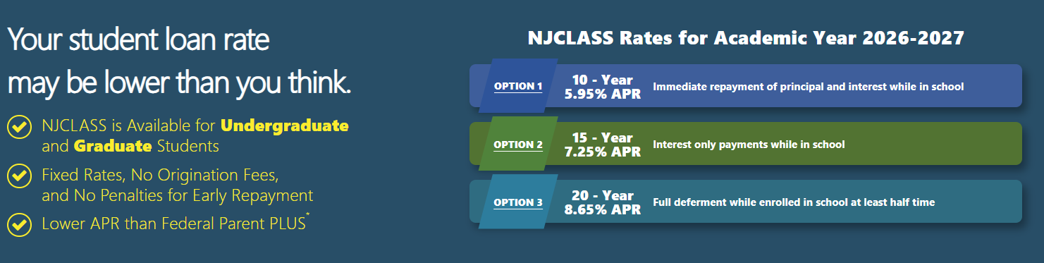
Opción: Préstamo federal Parent PLUS para el año académico 2026-27
Tasa de interés del 9.07 %
Límite de 20,000 $ anuales por estudiante
3 opciones de préstamos educativos para cubrir la diferencia
Opción: Estado de Nueva Jersey – NJCLASS
Puede utilizarse en instituciones de educación superior dentro o fuera del estado.
Opción: Banca privada 2026-27
Tipo de interés promedio del 11.20 %
*Las tasas de interés para 2027 – 2028 se determinarán en junio de 2027
Notes:
También ofrecemos programas de consolidación y un programa ReFi que
La consolidación extiende el plazo de amortización a 25 - 30 dependiendo del saldo del préstamo y toma el promedio ponderado de los préstamos menos un pequeño porcentaje.
El programa ReFi tiene un plazo de devolución de 10 años y se basa en el ingreso, el puntaje de crédito y la relación deuda/ingreso (según el puntaje de crédito, la tasa porcentual anual oscilará entre 4.90 % y 6.90 %.
HESAA ahora también tiene un Programa de asistencia de devolución (RAP, por sus siglas en inglés), que está diseñado para proporcionar un alivio de pago cuando todas las partes del préstamo enfrentan dificultades financieras.
Durante el período RAP, el pago de un préstamo NJCLASS elegible se reducirá al 10 % del total de los ingresos del hogar de todas las partes del préstamo que exceda el 150 % de las pautas federales de pobreza para el tamaño de la familia, con un pago mensual mínimo de $5 por préstamo elegible.
HESAA pagará los intereses que se acumulen durante el RAP.
El RAP está disponible para préstamos NJCLASS con solicitudes que fueron recibidas a partir del 1 de junio de 2017 o después, o que se utilizarán para un semestre académico que comience a partir del 1 de agosto de 2017 o después.
HESAA ahora también condona la obligación del préstamo para todas las partes de un préstamo NJCLASS en caso de muerte o incapacidad total y permanente del estudiante beneficiario.

Slide 19
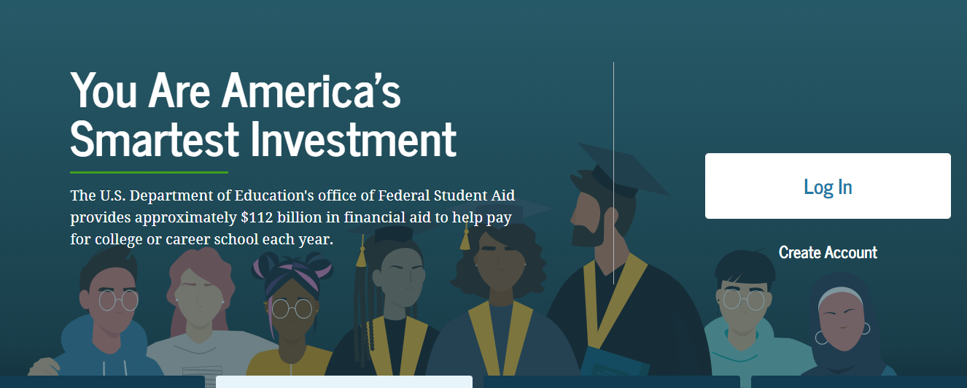


Solicitudes para acceder a la asistencia
studentaid.gov
FAFSA
Disponible el 1 de octubre de 2026
student.collegeboard.org/profile
Perfil CSS
Disponible el 1 de octubre de 2026
HESAA.org
NJ Dreamer
Disponible el 1 de octubre de 2026
Autoridad de Asistencia al Estudiante de Educación Superior
Notes:
Jules / Sharon: agregue la captura de pantalla para la aplicación alt

Slide 20
Solicitud:
Perfil CSS
Aproximadamente 400 universidades y organizaciones utilizan el perfil CSS para determinar cómo concederán la ayuda institucional (financiada por la universidad).
Disponible el 1 de octubre de cada año y recopila información más exhaustiva sobre los ingresos, los bienes y el hogar que la FAFSA.
Utiliza información financiera del 2025 para 2027-2028.
Utilizado sobre todo por universidades independientes (privadas).
Inscribirse - Completar la solicitud - Efectuar el pago - Enviar
No hay tarifa de solicitud para ingresos inferiores a $100,000.
Todos los demás, $25 por la primera solicitud y $16 por cada solicitud adicional.
Autoridad de Asistencia al Estudiante de Educación Superior
Notes:
Visite http://student.collegeboard.org/profile para obtener una lista de instituciones que requieren un perfil CSS.
El perfil CSS usa una fórmula de metodología institucional mientras que la FAFSA usa una metodología federal.
El perfil CSS es una solicitud basada en honorarios. El costo para presentar el PERFIL CSS es de $25 para el primer centro universitario, y hay una tarifa de procesamiento de $16 por cada centro universitario adicional. Esta no es la FAFSA. La FAFSA es gratuita.
Puede tardar de 45 minutos a 2 horas para completarla.
Puede dejar algunas respuestas en blanco, pero un error indicará si se requiere una respuesta, pero la mayoría de las preguntas numéricas requieren al menos un cero.

Slide 21

Perfil CSS
Sitio web para solicitar perfil
https://cssprofile.collegeboard.org/
Sitio web para solicitar el perfil sin custodia:
https://cssprofile.collegeboard.org/profile-for-parents
Instituciones participantes del CSS:
https://cssprofile.collegeboard.org/profile/ppi/participatingInstitutions.aspx
Atención al cliente: 844-202-0524 | Chat en directo disponible
Autoridad de Asistencia al Estudiante de Educación Superior
20
Notes:
Los enlaces son correctos

Slide 22
La FAFSA 2027-2028 estará disponible desde el 1 de octubre de 2026.
Recoge la información personal y financiera de la familia que se utiliza para calcular el Índice de Ayuda Estudiantil (SAI) del estudiante. El SAI determina la elegibilidad para la ayuda federal a los estudiantes.
Presente la FAFSA electrónicamente a través de FAFSA en la web en www.studentaid.gov.
La FAFSA utiliza información de ingresos del año anterior al anterior (2025 para el año de adjudicación 2027-2028).
Todos los contribuyentes en la solicitud (estudiante y padre(s) o cónyuge) deben dar su consentimiento al IRS para obtener Información Fiscal Federal (FTI) para completar la información sobre ingresos e impuestos con la información fiscal del año anterior.
  Toda la información fiscal del año anterior (2025) ya está archivada, lo que permite su recuperación inmediata.
Solicitud Gratuita de Ayuda Federal
para Estudiantes (FAFSA)
Autoridad de Asistencia al Estudiante de Educación Superior
Notes:
Debe usar el DRT del IRS al momento de presentar la FAFSA inicial. El uso de esta herramienta verificará automáticamente su información federal.

Slide 23
Se utiliza para dar el consentimiento para obtener Información Fiscal Federal y firmar digitalmente la FAFSA.
Los estudiantes y contribuyentes de información deben crear una cuenta de StudentAid.gov (antes conocido como FSA ID) en www.studentaid.gov haciendo clic en “crear cuenta”
El estudiante identifica quién o quiénes son los contribuyentes de informacion y los invita a contribuir a la FAFSA con un “código de invitación”. Cada contribuyente debe tener sus propios nombres de usuario y contraseña de StudentAid.gov, e iniciar sesión y proporcionar el “código de invitación” para comenzar.
Los contribuyentes de información incluyen: Padres biológicos, padrastros y padres adoptivos (o el cónyuge del estudiante, si corresponde)
¿Quién necesita una cuenta de StudentAid.gov?
    Si hay dos padres que presentaron impuestos conjuntamente, solo uno de ellos
    Si los padres están divorciados/separados, el padre que proporcionó más apoyo financiero en los últimos 12 meses
    Si los padres están casados o viven juntos sin estar casados pero no presentaron impuestos de manera conjunta, cada padre necesitará una cuenta StudentAid.gov.
Cuenta de StudentAid.gov
2027-28
Autoridad de Asistencia al Estudiante de Educación Superior
Notes:
La identificación de FSA es un inicio de sesión de seguridad más alto que conectará al estudiante y al padre con la FAFSA. La identificación de la FSA también conectará al estudiante con el sitio web de asistencia federal para estudiantes y con la base de datos nacional de préstamos para estudiantes.

Slide 24
Identificación de ayuda federal a estudiantes para contribuyentes indocumentados de 2027-28
Los contribuyentes que no tengan un SSN se registrarán con su nombre, fecha de nacimiento, dirección permanente, dirección de correo electrónico y deberán verificar su identidad a través de un proceso de verificación basado en el conocimiento.
Todos los contribuyentes deben ser verificados por correo electrónico individual al crear su cuenta StudentAid.gov.
Los contribuyentes que no puedan verificar su identidad podrán completar el proceso de creación de su cuenta StudentAid.gov y completar la FAFSA.
FSA enviará un número de caso con información para enviar documentación para verificar la identidad por correo electrónico.
Autoridad de Asistencia al Estudiante de Educación Superior
Notes:
La identificación de FSA es un inicio de sesión de seguridad más alto que conectará al estudiante y al padre con la FAFSA. La identificación de la FSA también conectará al estudiante con el sitio web de asistencia federal para estudiantes y con la base de datos nacional de préstamos para estudiantes.

Slide 25
Información fiscal federal (FTI)
El IRS solicitará su consentimiento para recuperar su información fiscal federal (FTI) para completar la FAFSA.
Si los padres están casados o no están casados/viven juntos, pero no declararon impuestos conjuntamente, entonces ambos tendrán que iniciar sesión para dar su consentimiento para recuperar la información fiscal federal.
Autoridad de Asistencia al Estudiante de Educación Superior

Slide 26
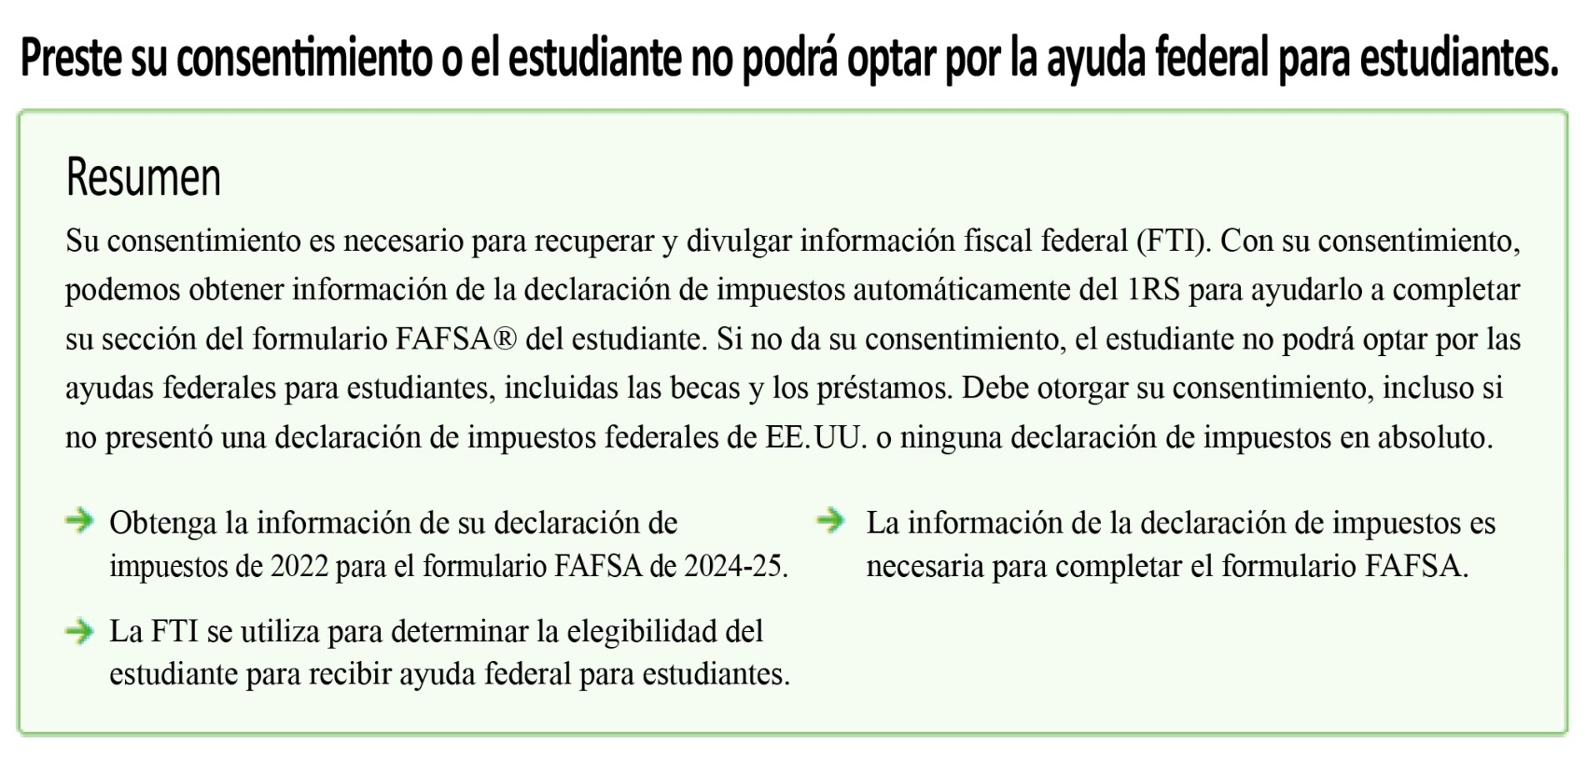
Consentimiento de información fiscal federal
Se instruirá a los contribuyentes de información que proporcionen información fiscal federal de su declaración de impuestos de 2025 para determinar la elegibilidad del estudiante para recibir ayuda financiera para el año académico 2027-2028.
2022
Obtenga la información de su declaración de impuestos de 2025 para el formulario 2027-28.
Autoridad de Asistencia al Estudiante de Educación Superior
Notes:
Este

Slide 27
Requisitos de elegibilidad clave para FAFSA
El estudiante debe tener un número de Seguro Social válido.
Deben estar cursando estudios superiores y obtener un certificado u otra credencial postsecundaria reconocida.
Debe ser ciudadano estadounidense o no ciudadano elegible.
Los estudiantes de Nueva Jersey que son indocumentados y cumplen con los requisitos de NJ Dreamer deben completar la Solicitud de Asistencia Financiera Alternativa de NJ para obtener ayuda financiera financiada por el estado.
Autoridad de Asistencia al Estudiante de Educación Superior
Notes:
Si usted es un no un ciudadano elegible, escriba su número de registro de extranjero de ocho o nueve dígitos. En general, usted es no ciudadano elegible si (1) es residente permanente de los EE. UU. con una tarjeta de residente permanente (I-551); (2) un residente permanente condicional con una tarjeta verde condicional (I-551C); (3) el titular de un registro de llegada-salida (I-94) del Departamento de seguridad nacional que muestre cualquiera de las siguientes designaciones: "Refugiado", "Asilo concedido", "Libertad condicional" (la I-94 confirma que estuvo en libertad condicional por un mínimo de un año y el estado no ha caducado), titular de Visa T (T-1, T-2, T-3, etc.) o "Ingresante cubano-haitiano" o (4) el titular de una certificación válida o una carta de elegibilidad del Departamento de salud y servicios humanos que muestre la designación de "víctima de la trata de personas".
Si se encuentra en los EE. UU. con una visa de estudiante F1 o F2, una visa de visitante de intercambio J1 o J2, o una visa de la serie G (correspondiente a organizaciones internacionales), seleccione "No, no soy un ciudadano o no ciudadano elegible". Usted no será elegible para asistencia federal para estudiantes. Si tiene número de Seguro Social, pero no es ciudadano ni extranjero elegible, de todos modos debe completar la FAFSA porque podría tener derecho a recibir asistencia estatal o para el centro universitario.
El Sistema de servicio selectivo y el requisito de registro para sus hombres preservan la capacidad de los Estados Unidos de proporcionarles mano de obra en caso de emergencia a las fuerzas armadas de los Estados Unidos. Casi todos los hombres de entre 18 y 25 años deben inscribirse. Para obtener más información, visite 222.sss.gov.

Slide 28
Componentes clave de la FAFSA
Sección de estudiantes contribuyente
Nombre completo y dirección
Número de Seguro Social o número ITIN
Fecha de nacimiento
Planes de estudios: 20 universidades
Consentimiento y patrimonio de los estudiantes
FTI (Información fiscal federal)
Estado del estudiante: Circunstancias personales
Determinación de dependiente o independiente
Circunstancias especiales del estudiante
Circunstancias inusuales del estudiante
Número de Seguro Social
Sección de padres contribuyentes
Nombre completo y direccion
Numero de Seguro Social or número ITIN (si corresponde)
Fecha de nacimiento
Dirección de correo electrónico
Tamaño de la familia: FTI
Ingresos y activos
Beneficios probados por medios federales
  Medicaid, SSI, SNAP,
  Almuerzo gratuito o reducido
  TANF, WIC, WITC QHP
La empresa y la explotación agrícola se considerarán activos en el cálculo del SAI.
La pensión alimentaria recibida es un activo
Autoridad de Asistencia al Estudiante de Educación Superior
Notes:
QUIÉN ES EL PADRE
Si sus padres nunca estuvieron casados y no vive con su otro padre o madre legal, o si su padre o madre han enviudado o no se han casado de nuevo, responda las preguntas sobre ese padre/madre.
• Si sus padres legales (biológicos o adoptivos) no están casados entre sí y viven juntos, seleccione "Solteros y ambos padres viven juntos" y proporcione información sobre ambos sin importar su género. No incluya personas que no estén casadas con su padre o madre y que no sean uno de sus padres legales o biológicos. Para recibir asistencia para completar las preguntas 80 a 94, llame al 1-800-433-3243.
• Si sus padres están casados, seleccione "Casado o vuelto a casar". De acuerdo con la decisión de la Corte Suprema que sostiene que la Sección 3 de la Ley de Defensa del Matrimonio (DOMA) es inconstitucional, las parejas del mismo sexo deben declarar su estado civil como casados si se casaron legalmente en un estado u otra jurisdicción (país extranjero) que permita el matrimonio entre personas del mismo sexo, cualquiera sea el lugar de residencia de la pareja. Si sus padres legales están divorciados pero viven juntos, seleccione "Padres no casados pero conviviendo". Si sus padres legales están separados pero viven juntos, elija "Casado o vuelto a casar" y no "Divorciado o separado".
• Si sus padres están divorciados o separados, responda sobre aquel con el que haya vivido más tiempo durante los últimos 12 meses. (De no haber vivido más tiempo ni con uno ni con otro, responda sobre el que le haya dado más asistencia económica durante los últimos doce meses, o durante el último año en el que haya recibido manutención de parte de alguno de sus padres). Si este padre/madre se ha vuelto a casar a la fecha, responda las preguntas sobre ese padre/madre y su padrastro/madrastra.
• Si su padre/madre viudo(a) se ha vuelto a casar a la fecha, responda las preguntas sobre ese padre/madre y su padrastro/madrastra.

Slide 29
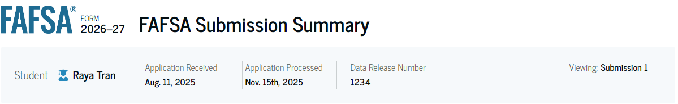
  Todos los contribuyentes de información recibirán una copia individual
  Resumen de la presentación de la FAFSA
Resumen de la presentación de la FAFSA
  Los solicitantes deben iniciar sesión en “NJFAMS.HESAA.org” para crear una identificación de usuario y una contraseña. En un plazo de 3 a 5 días laborables, los estudiantes pueden comprobar la concesión de becas y el estado de elegibilidad, así como completar los puntos pendientes de su lista de "cosas por hacer." (No existe una solicitud estatal independiente, solo una lista de cosas por hacer en el sistema estatal NJFAMS).
  Tenga en cuenta que todas las notificaciones se enviarán a la dirección de correo electrónico del estudiante que figura en la FAFSA.
Autoridad de Asistencia al Estudiante de Educación Superior
Notes:
Debería eliminarse, pero NJ sigue en la lista de preguntas de adtl.

Slide 30
Verificación federal y estatal
    La escuela es responsable de verificar la información
    para la ayuda federal.
    HESAA es responsable de verificar la información para
    la ayuda estatal.
    Las escuelas pueden enviar solicitudes de información por correo o correo electrónico
    Siempre verifique su cuenta de la escuela y la cuenta de NJFAMS para las tareas requeridas. Nota: La institución educativa y HESAA no comparten documentación.
    Asegúrese de cumplir con los plazos de verificación.
Autoridad de Asistencia al Estudiante de Educación Superior

Slide 31
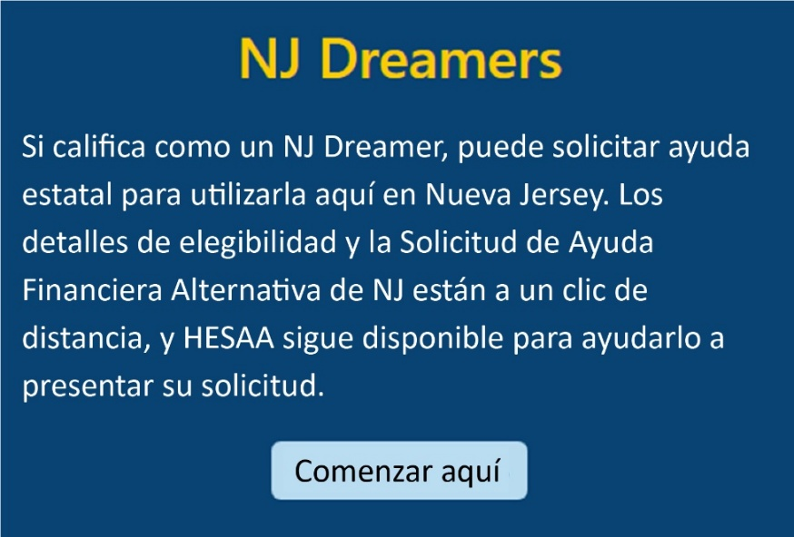

New Jersey Dreamers
Los estudiantes califican como "NJ Dreamer" si no reúnen los requisitos para presentar la solicitud FAFSA, pero asistieron a una escuela secundaria de Nueva Jersey durante al menos tres años, se graduaron de una escuela secundaria de Nueva Jersey (u obtuvieron un GED de Nueva Jersey) y presentaron o presentarán una solicitud para legalizar su estatus migratorio lo antes posible.
La aplicación forma parte de NJFAMS, en https://njfams.hesaa.org.
Registre su cuenta creando un nombre de usuario y una contraseña.
Inicie sesión para completar la solicitud en los plazos establecidos.
Debe cumplir todos los demás criterios de elegibilidad basados en la necesidad o el mérito para la ayuda estatal a los estudiantes.
Autoridad de Asistencia al Estudiante de Educación Superior
Notes:
Jules / Sharon: agregue una foto de la diapositiva de inicio de sesión de NJFAMS de NJGRANTS

Slide 32
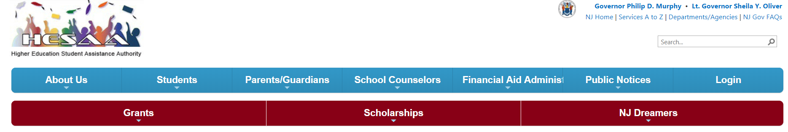
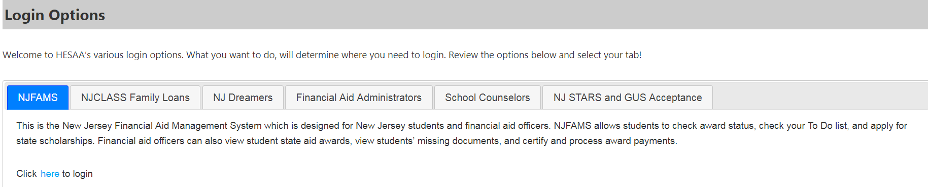
Sistema de Gestión de Ayuda Financiera de NJ: NJFAMS
Todos los estudiantes deben visitar "NJGRANTS.org".
Establezca una cuenta NJFAMS creando una identificación de usuario y una contraseña.
Siga el estado de su ayuda estudiantil financiada por el Estado y responda a las tareas requeridas en la lista de tareas pendientes.
Autoridad de Asistencia al Estudiante de Educación Superior
Notes:
Jules / Sharon: agregue una foto de la diapositiva de inicio de sesión de NJFAMS de NJGRANTS

Slide 33
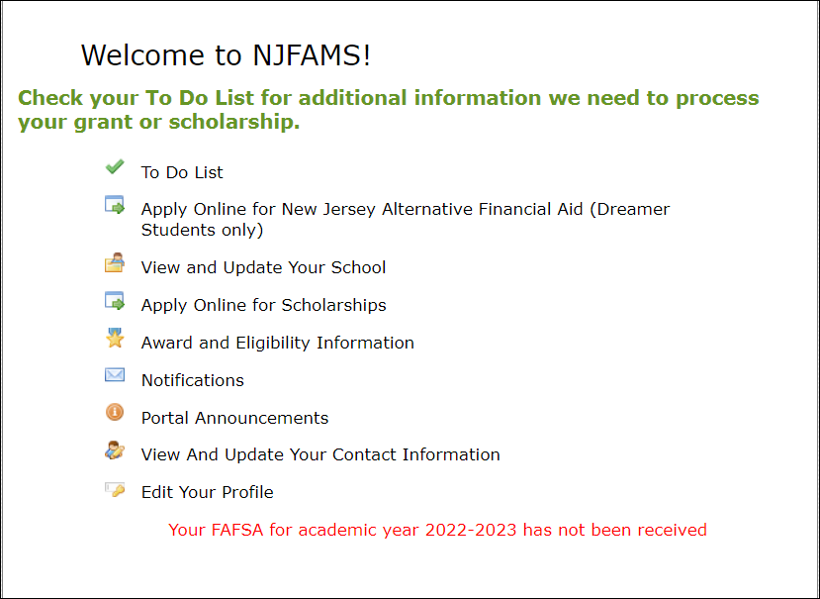
NJFAMS:
Menú
TODOS los estudiantes deben registrarse
Autoridad de Asistencia al Estudiante de Educación Superior
Notes:
Jules / Sharon: agregue una foto de la diapositiva de inicio de sesión de NJFAMS de NJGRANTS

Slide 34
Costo de los estudios
Matrícula y cuotas
Alimentación y vivienda
Libros y suministros, equipo, transporte
y gastos personales diversos
Seguro médico
Tarifas de préstamos federales
Costos de estudiar en el extranjero
Gastos de cuidado de dependientes
Gastos relacionados con una discapacidad
Gastos del programa de educación cooperativa
Autoridad de Asistencia al Estudiante de Educación Superior
Notes:
Costos inesperados
Clases de remediación: 1 - 2 semestres adicionales
Cambio en la especialidad: 1 - 2 años adicionales
Transferencia: posible semestre extra
Pasantías no remuneradas: pérdida de salarios de verano
Estudiar en el extranjero, vacaciones de primavera, viajes a casa y
costos de promesas de contribuciones
Gastos de mudanza y almacenamiento de verano

Slide 35
¿Qué es el Índice de Ayuda Estudiantil
(SAI)?
El SAI se determina mediante una fórmula federal que calcula la elegibilidad para la beca federal Pell y se utiliza para determinar la necesidad financiera adicional utilizando la información que usted proporcionó en la FAFSA.
SAI y la necesidad financiera son pautas utilizadas por las escuelas para determinar las ofertas de ayuda estudiantil
Autoridad de Asistencia al Estudiante de Educación Superior

Slide 36
Ayuda financiera para la familia Santos
 | Colegio comunitario | Colegio o universidad estatal | College o universidad privada
Costo de asistencia/COA | $7,395 | $37,395 | $67,395
Indice de ayuda estudiantil/SAI | -1500 | -1500 | -1500
Ayuda financiera federal | $7,395 | $7,395 | $7,395
Ayuda financiera estatal | - | $10,964 | $14,404
Factura de vencimiento: | $0 | $19,036 | $45,596
Autoridad de Asistencia al Estudiante de Educación Superior
37

Slide 37
El Ciclo de la Ayuda Financiera
Diciembre - marzo | Complete la solicitud de FAFSA (Disponible desde el 1 de octubre para 2025-26), búsqueda de universidades, proceso de solicitud universitaria, y Perfil CSS
Febrero - mayo | Los colegios envían ofertas de ayuda financiera
Junio - Julio | Los colegios envían las facturas del semestre de otoño
Agosto | Vencimiento de facturas
Autoridad de Asistencia al Estudiante de Educación Superior
Notes:
El perfil CSS es esencial para la asistencia institucional de algunos centros universitarios.

Slide 38
¿A Dónde Voy desde Aquí?
Obtenga y revise la admisión, los materiales de asistencia financiera y las fechas límite de cada escuela a la que está solicitando
Cumpla con todos los plazos de solicitud
  Perfil CSS si corresponde
  Completar la FAFSA y cualquier otro material de solicitud requerido por la escuela o su agencia estatal.
  Plazos del estado de NJ para la escuela secundaria Clase
  de 2027:
  15 de septiembre de 2027 para los semestres de otoño '27 y primavera '28, y el 15 de febrero de 2027 SOLO para las adjudicaciones de primavera '28
  15 de abril de 2027 para renovar su ayuda financiera para el año académico 2027-28
Nota: Después del primer año, los estudiantes deben renovar ANUALMENTE antes del 15 de abril, si el estudiante recibió un premio TAG estatal en el año en curso.
Autoridad de Asistencia al Estudiante de Educación Superior
Notes:
Los plazos para completar los registros de adjudicaciones estatales (tareas, verificación, correcciones, etc.) se encuentran en nuestro sitio web, así como los plazos para los cambios de código universitario, actualizaciones, adiciones y plazos

Slide 39
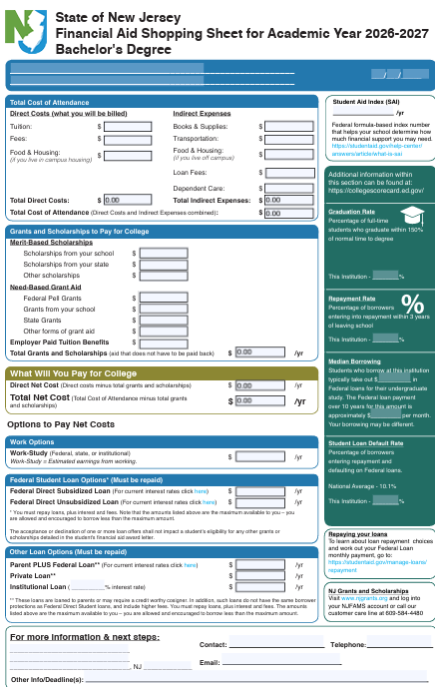
El Plan de Financiamiento Universitario
Hoja de comparación de Nueva Jersey
Ayudar a las familias con la transparencia de los costos netos
Separar el costo de la asistencia enumerando los costos directos e indirectos
Subvenciones y becas (no exigen reembolso; son "dinero gratis")
Costos netos del estudiante en la casilla central
Trabajo-estudio coordinado por la universidad
Préstamos federales para estudiantes
En caso necesario, préstamos alternativos
La Oferta de Ayuda debe reproducir la Hoja de Compras
Autoridad de Asistencia al Estudiante de Educación Superior
Notes:
Los plazos para completar los registros de adjudicaciones estatales (tareas, verificación, correcciones, etc.) se encuentran en nuestro sitio web, así como los plazos para los cambios de código universitario, actualizaciones, adiciones y plazos

Slide 40
Otros recursos
Becas externas
Planes de pago administrados por el campus
Empleo en el campus (incluidos los empleos "trabajo-estudio" patrocinados por la escuela)
Oportunidades especializadas en campus
Asesores residenciales
Embajadores estudiantiles
Guías turísticos para estudiantes
Pasantías/CO-OP
Autoridad de Asistencia al Estudiante de Educación Superior

Slide 41

Búsqueda de becas de estudio privadas
Sitios web de instituciones/universidades
Recursos de la biblioteca local
Empresas locales, organizaciones cívicas e iglesias
  Consulte con la oficina de orientación de su instituto.
Empleador(es) de los padres
www.hesaa.org
www.fastweb.com
www.collegeboard.org
www.mappingyourfuture.org
Autoridad de Asistencia al Estudiante de Educación Superior

Slide 42

Plan de ahorro universitario NJBEST 529
HESAA otorga una beca única que varía entre $2,000 y $6,000 a los beneficiarios de NJBEST que se inscriban en una institución de Nueva Jersey, dependiendo de cuánto tiempo haya estado abierto el plan y del total de las contribuciones realizadas antes de la inscripción del estudiante.
NJBEST ofrece una subvención paralela de hasta $750 para las nuevas cuentas.
Deducción de impuestos estatales por hasta $10,000 en contribuciones anuales a una cuenta
Para obtener más información: www.hesaa.org/pages/NJBESTHome.aspx.
Autoridad de Asistencia al Estudiante de Educación Superior
Notes:
Recurso
www.njbest.com
Notas del orador
Un 529 es un plan de inversión con ventajas fiscales creado para que las familias estadounidenses fomenten el ahorro para los gastos futuros de educación postsecundaria de un beneficiario designado.
La beca se otorga en el primer año.
Las inversiones crecen libres de impuestos federales y las extracciones para gastos calificados de educación postsecundaria están exentas del impuesto sobre la renta federal.
Las extracciones calificadas realizadas por residentes de Nueva Jersey no están sujetas al impuesto sobre la renta del estado de Nueva Jersey.
Un 529 puede afectar la adjudicación de asistencia financiera federal del estudiante, sin embargo, un máximo de 5.64 % de los activos de los padres puede tener un impacto en la determinación de elegibilidad de la asistencia financiera donde es (hasta) del 20 % para estudiantes.
Si un estudiante dependiente es el propietario de la cuenta (después del 1 de julio de 2009), el saldo disponible es considerado como un activo paterno.
Todo lo que supere los $25,000 es considerado para determinar la elegibilidad para una beca o beca de estudio estatal.

Slide 43
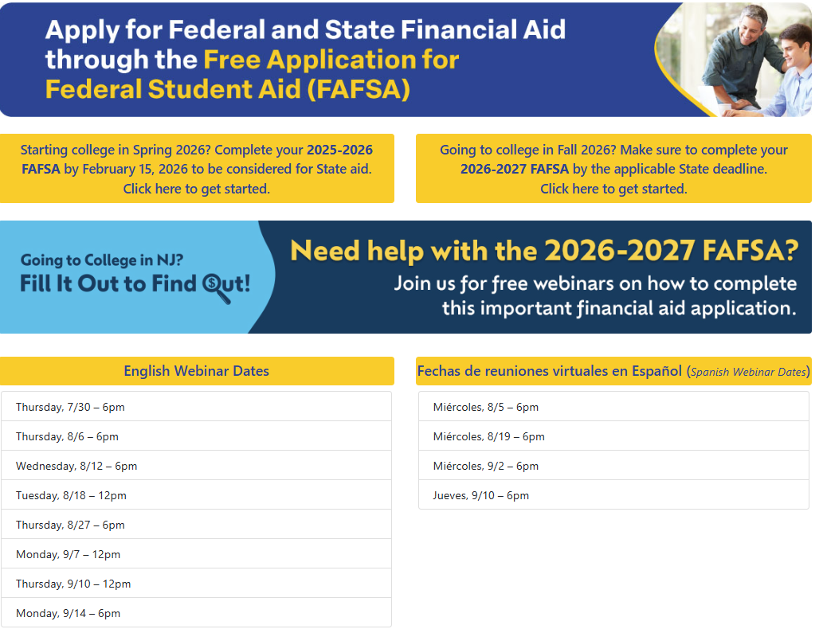
Talleres y seminarios web sobre ayuda financiera en Nueva Jersey
Seminarios web en vivo
Calendario para los NJ Dreamers – www.hesaa.org/Pages/NJAlternativeApplication.aspx
Calendario de la FAFSA – www.hesaa.org/Pages/FAFSA.aspx
Autoridad de Asistencia al Estudiante de Educación Superior

Slide 44
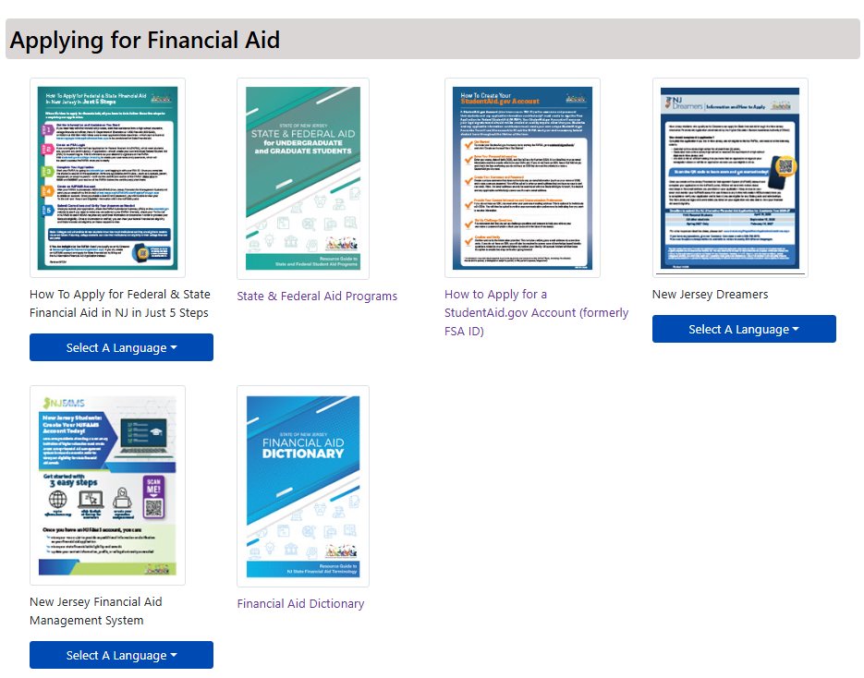
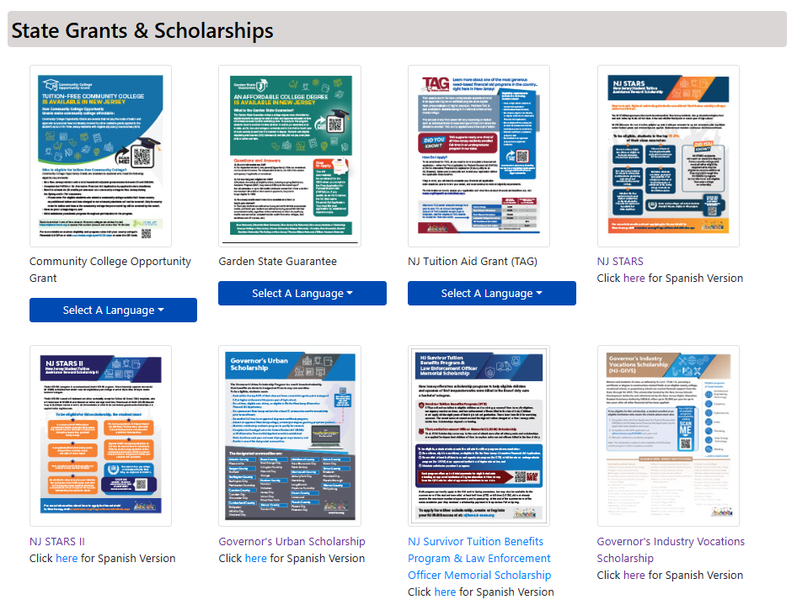
Publicaciones
Autoridad de Asistencia al Estudiante de Educación Superior

Slide 45
Servicios de HESAA
Centro de atención al cliente
  Correo electrónico: CustomerCare@hesaa.org
  Centro de llamadas: 609-584-4480
  Lunes a jueves: 8:30 a. m. – 6:00 p. m.
  Viernes: 8:30 a. m. – 4:30 p. m
  Recursos en línea
  www.hesaa.org
  www.njgrants.org
  www.njclass.org
  https://njfams.hesaa.org
  www.hesaa.org/pages/financialaidhub
Autoridad de Asistencia al Estudiante de Educación Superior

Slide 46

PREGUNTAS?
Muchas gracias!
Autoridad de Asistencia al Estudiante de Educación Superior

